Slide 1
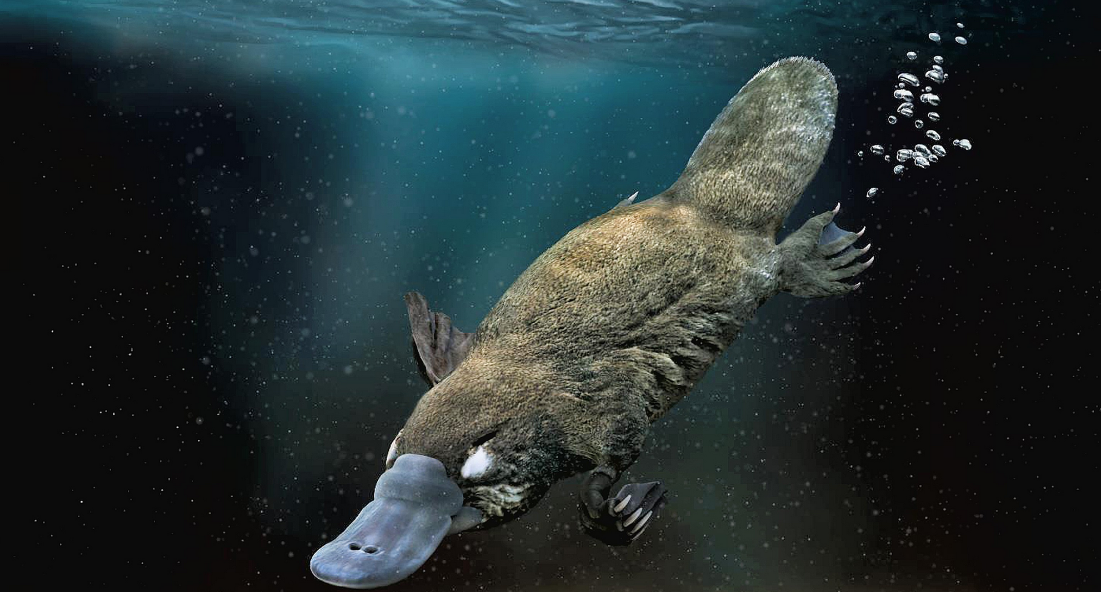

Законы эволюции
Игорь Мартынович Рузин igor.rouzine@iephb.ru
https://github.com/irouzine/Course-in-evolution
Notes:
Je vais vous raconter l'histoire de la sélection naturelle, qui est responsable de toute la diversité de la vie sur la planète.

Slide 2
План лекции
Разбор контрольной (15 мин)
Условия стабильности (10 мин)
Эволюция SARS CoV-2 (20 min)
В предыдущей серии (5 мин)
Конкуренция многих локусов сразу (40 мин)

Slide 3
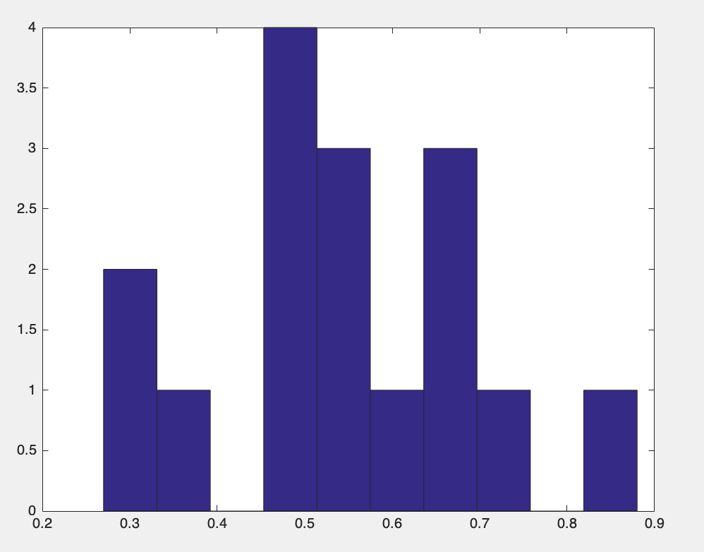
Результаты контрольной
Молчанова здесь водится?

Slide 4
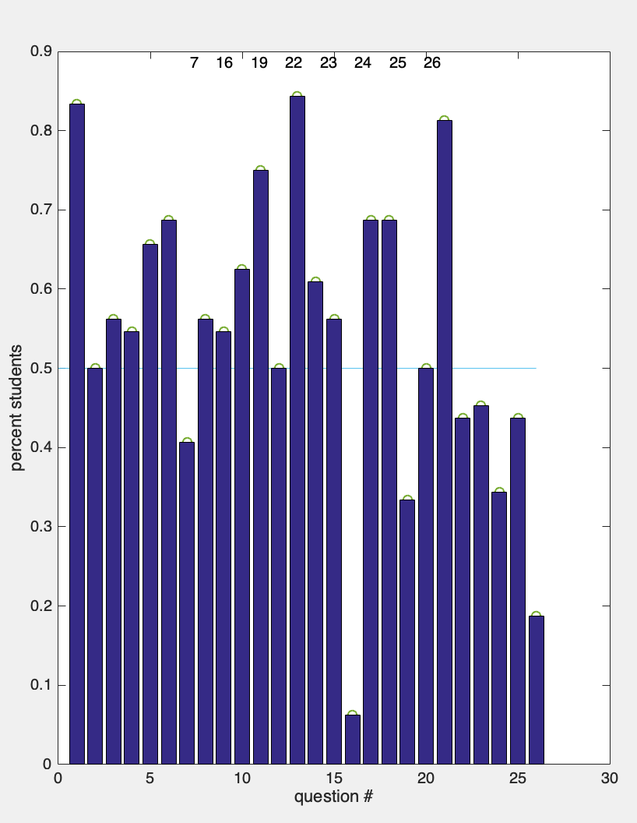
Контрольная концепций: обзор
7. С точки зрения аналогии с газом, что есть уравнение Колмогорова?
16. Нарисуйте схематически стационарное состояние как случайный процесс, как при отсутствии и в присутствие отбора.
19. Если коэффициент селекции s гораздо больше вероятности мутации μ, сколько имеется характерных интервалов N с разным поведением?
22. Какой метод используются для моделирования систем «хищник -добыча» при большом и маленьком размере популяции, соответственно?
23. Всегда ли стационарное состояние стабильно? Какие еще бывают решения?
24. Что такое «автомодельное решение уравнения»?
25. Что такое «стохастический порог» и чему он равен?
26. Какова вероятность фиксации аллели в нейтральном случае и при наличии положительного отбора?

Slide 5
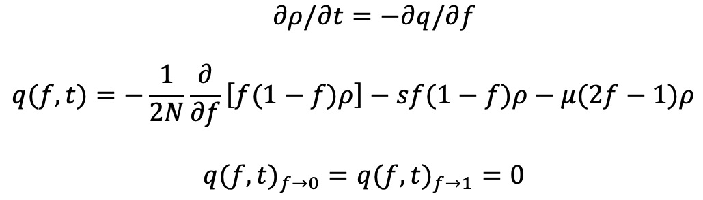
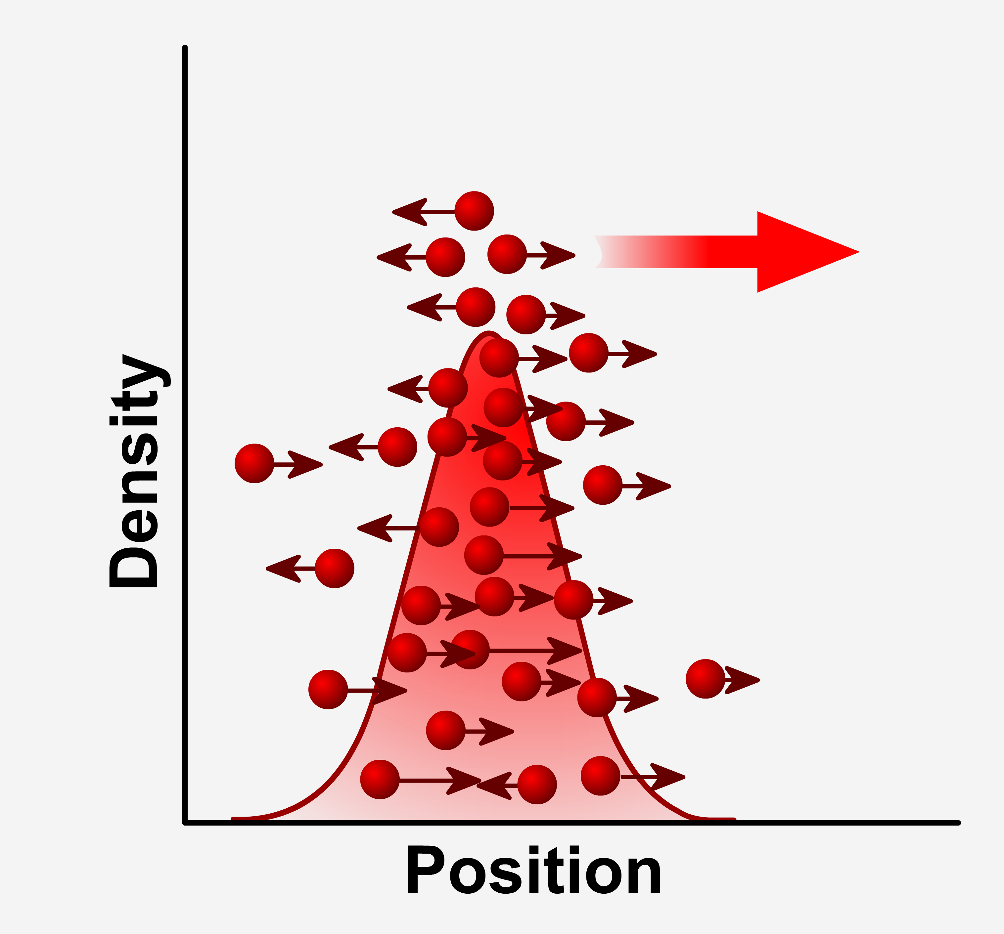
7. С точки зрения аналогии с газом, что есть уравнение Колмогорова?
поток вероятности
d/dt (ρ(f,t)df) = q(f,t) - q(f+df,t)
ρ(f,t)df частиц
Внешняя
сила
q(f,t)
q(f+df,t)
f
f+df
f

Slide 6
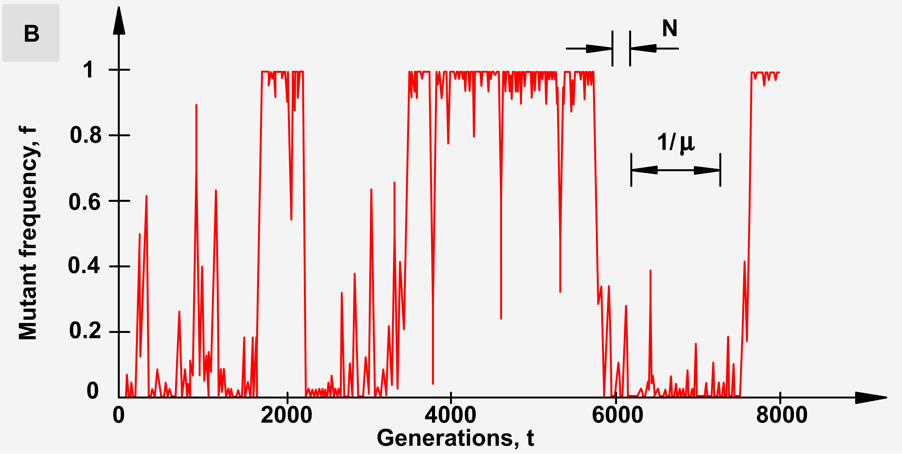
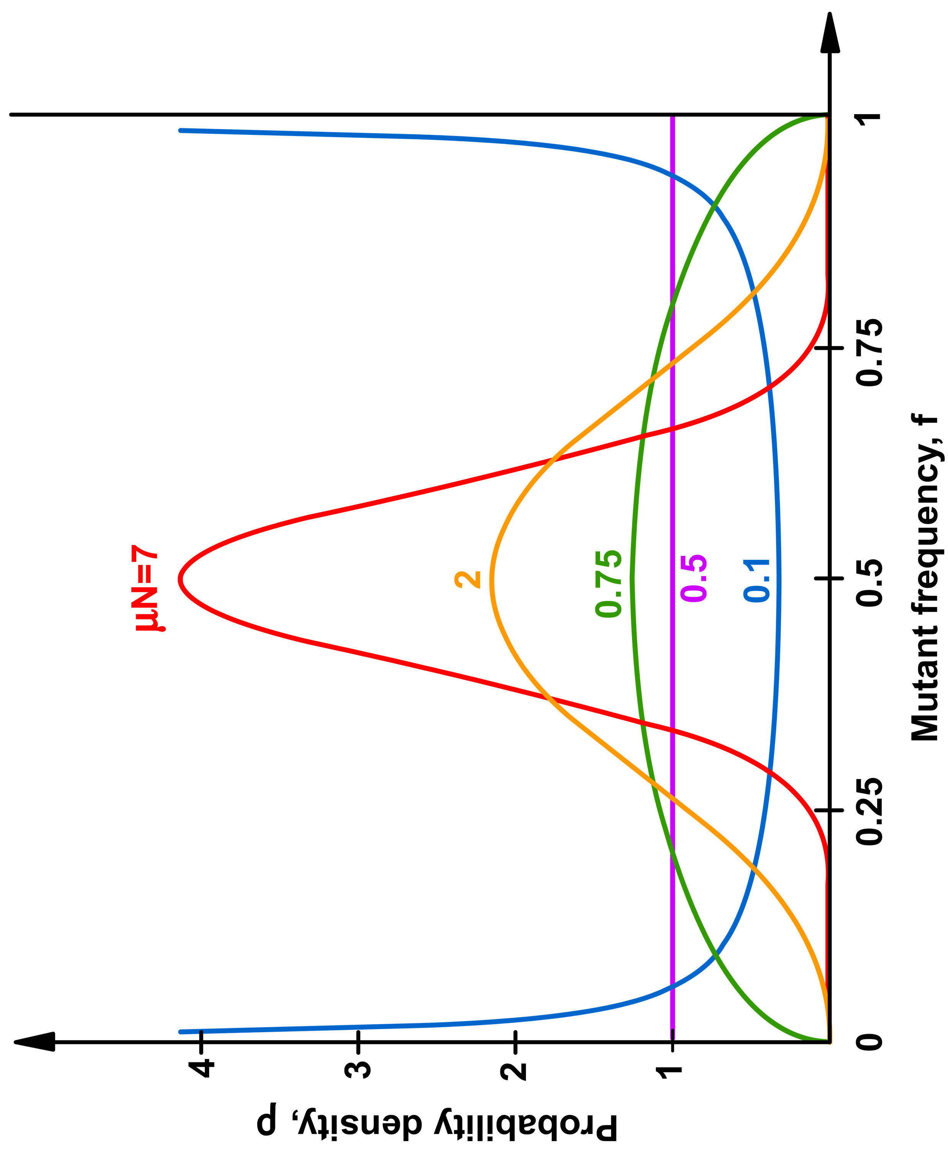
16. Нарисуйте схематически стационарное состояние как случайный процесс при отсутствии отбора.

Slide 7
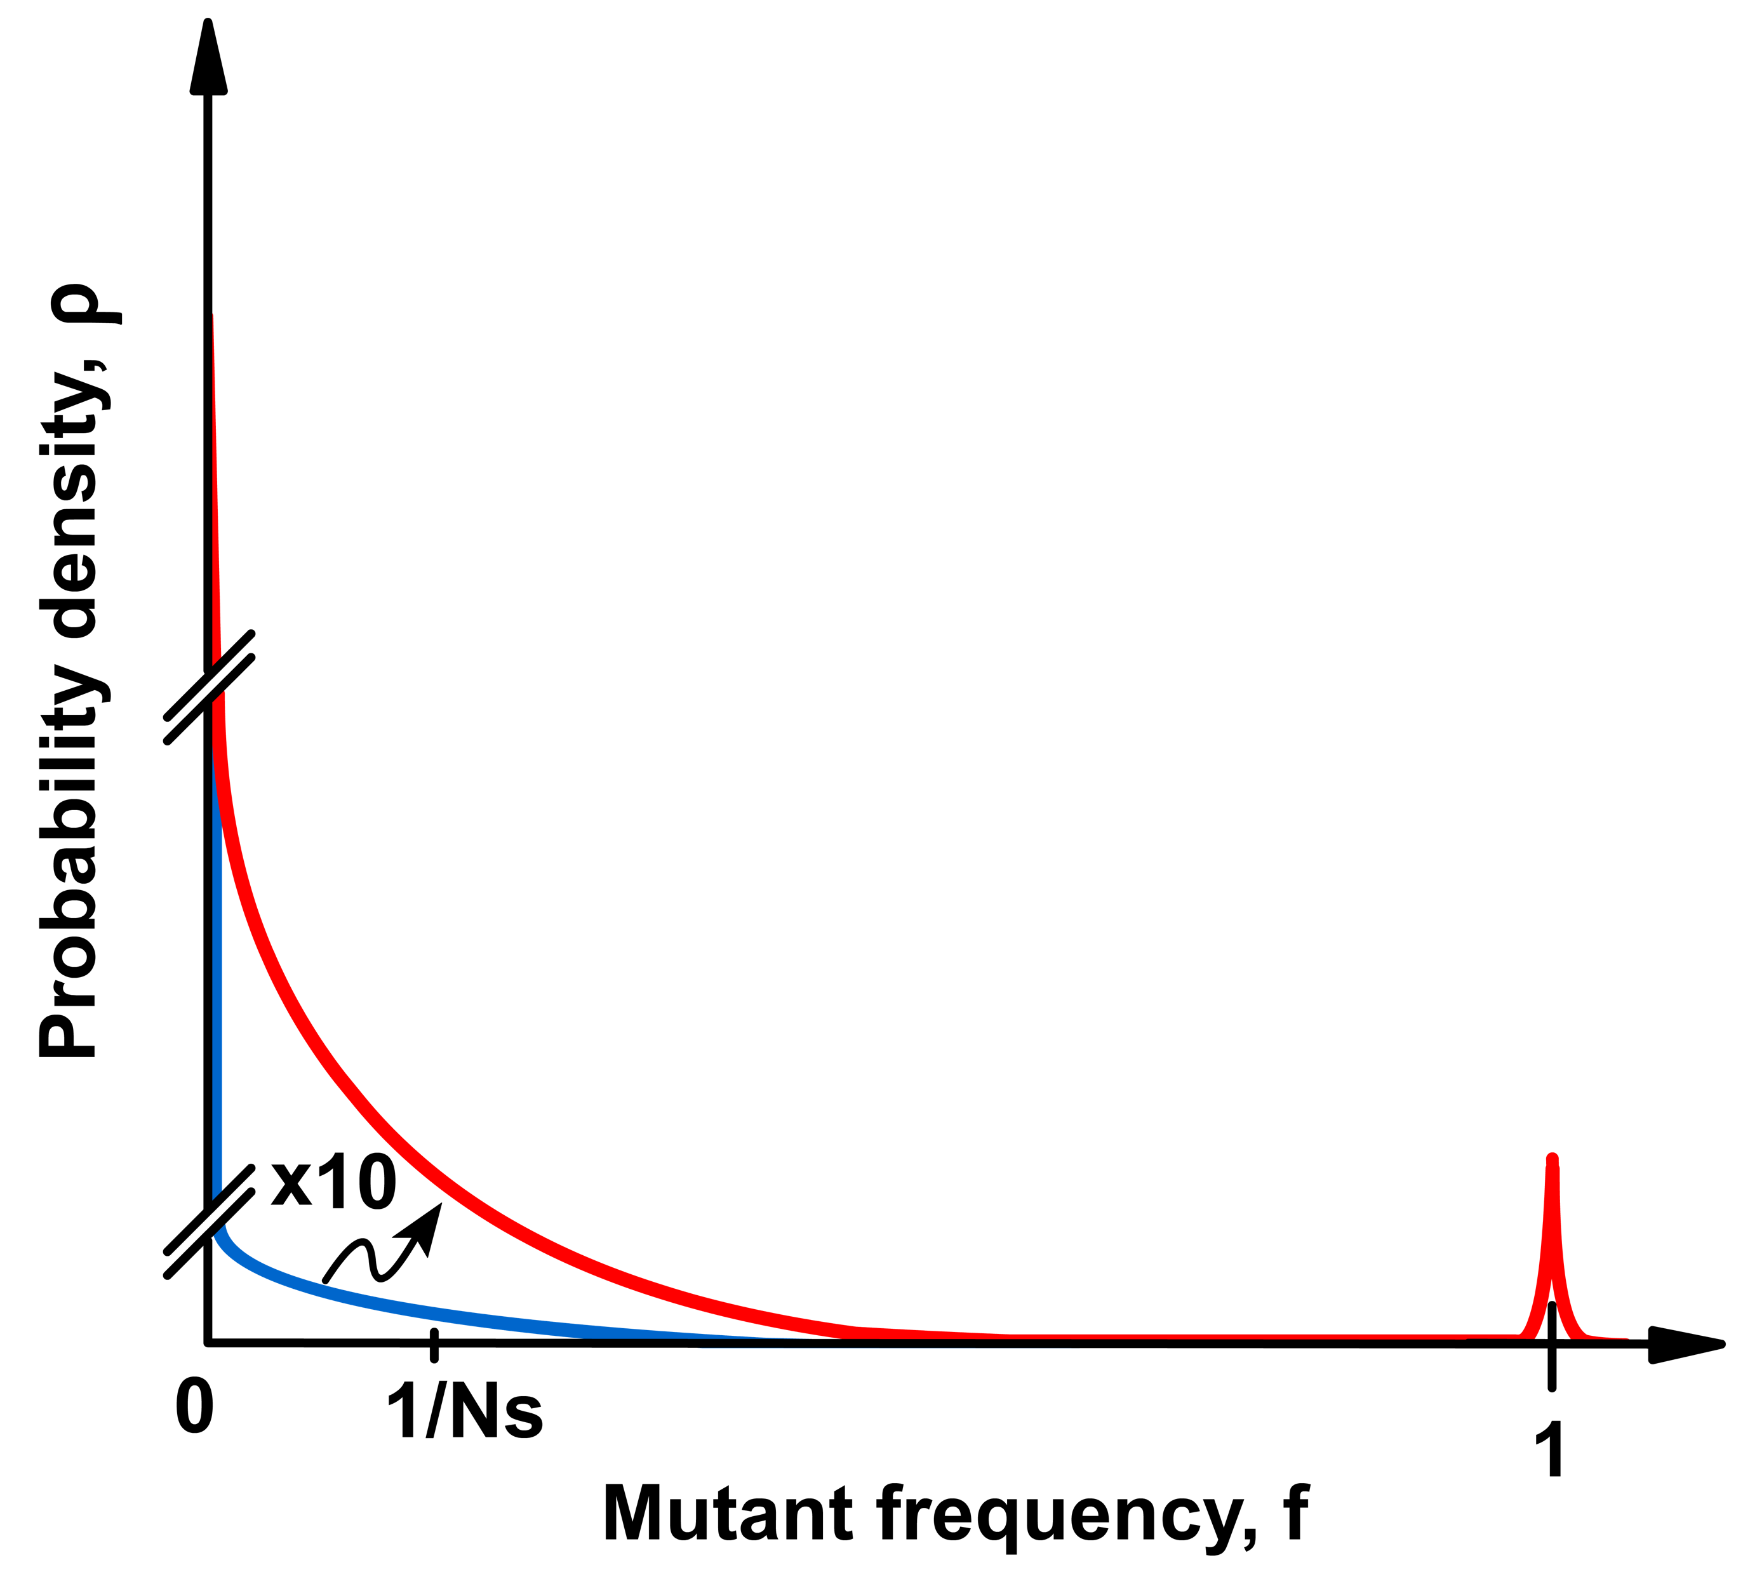
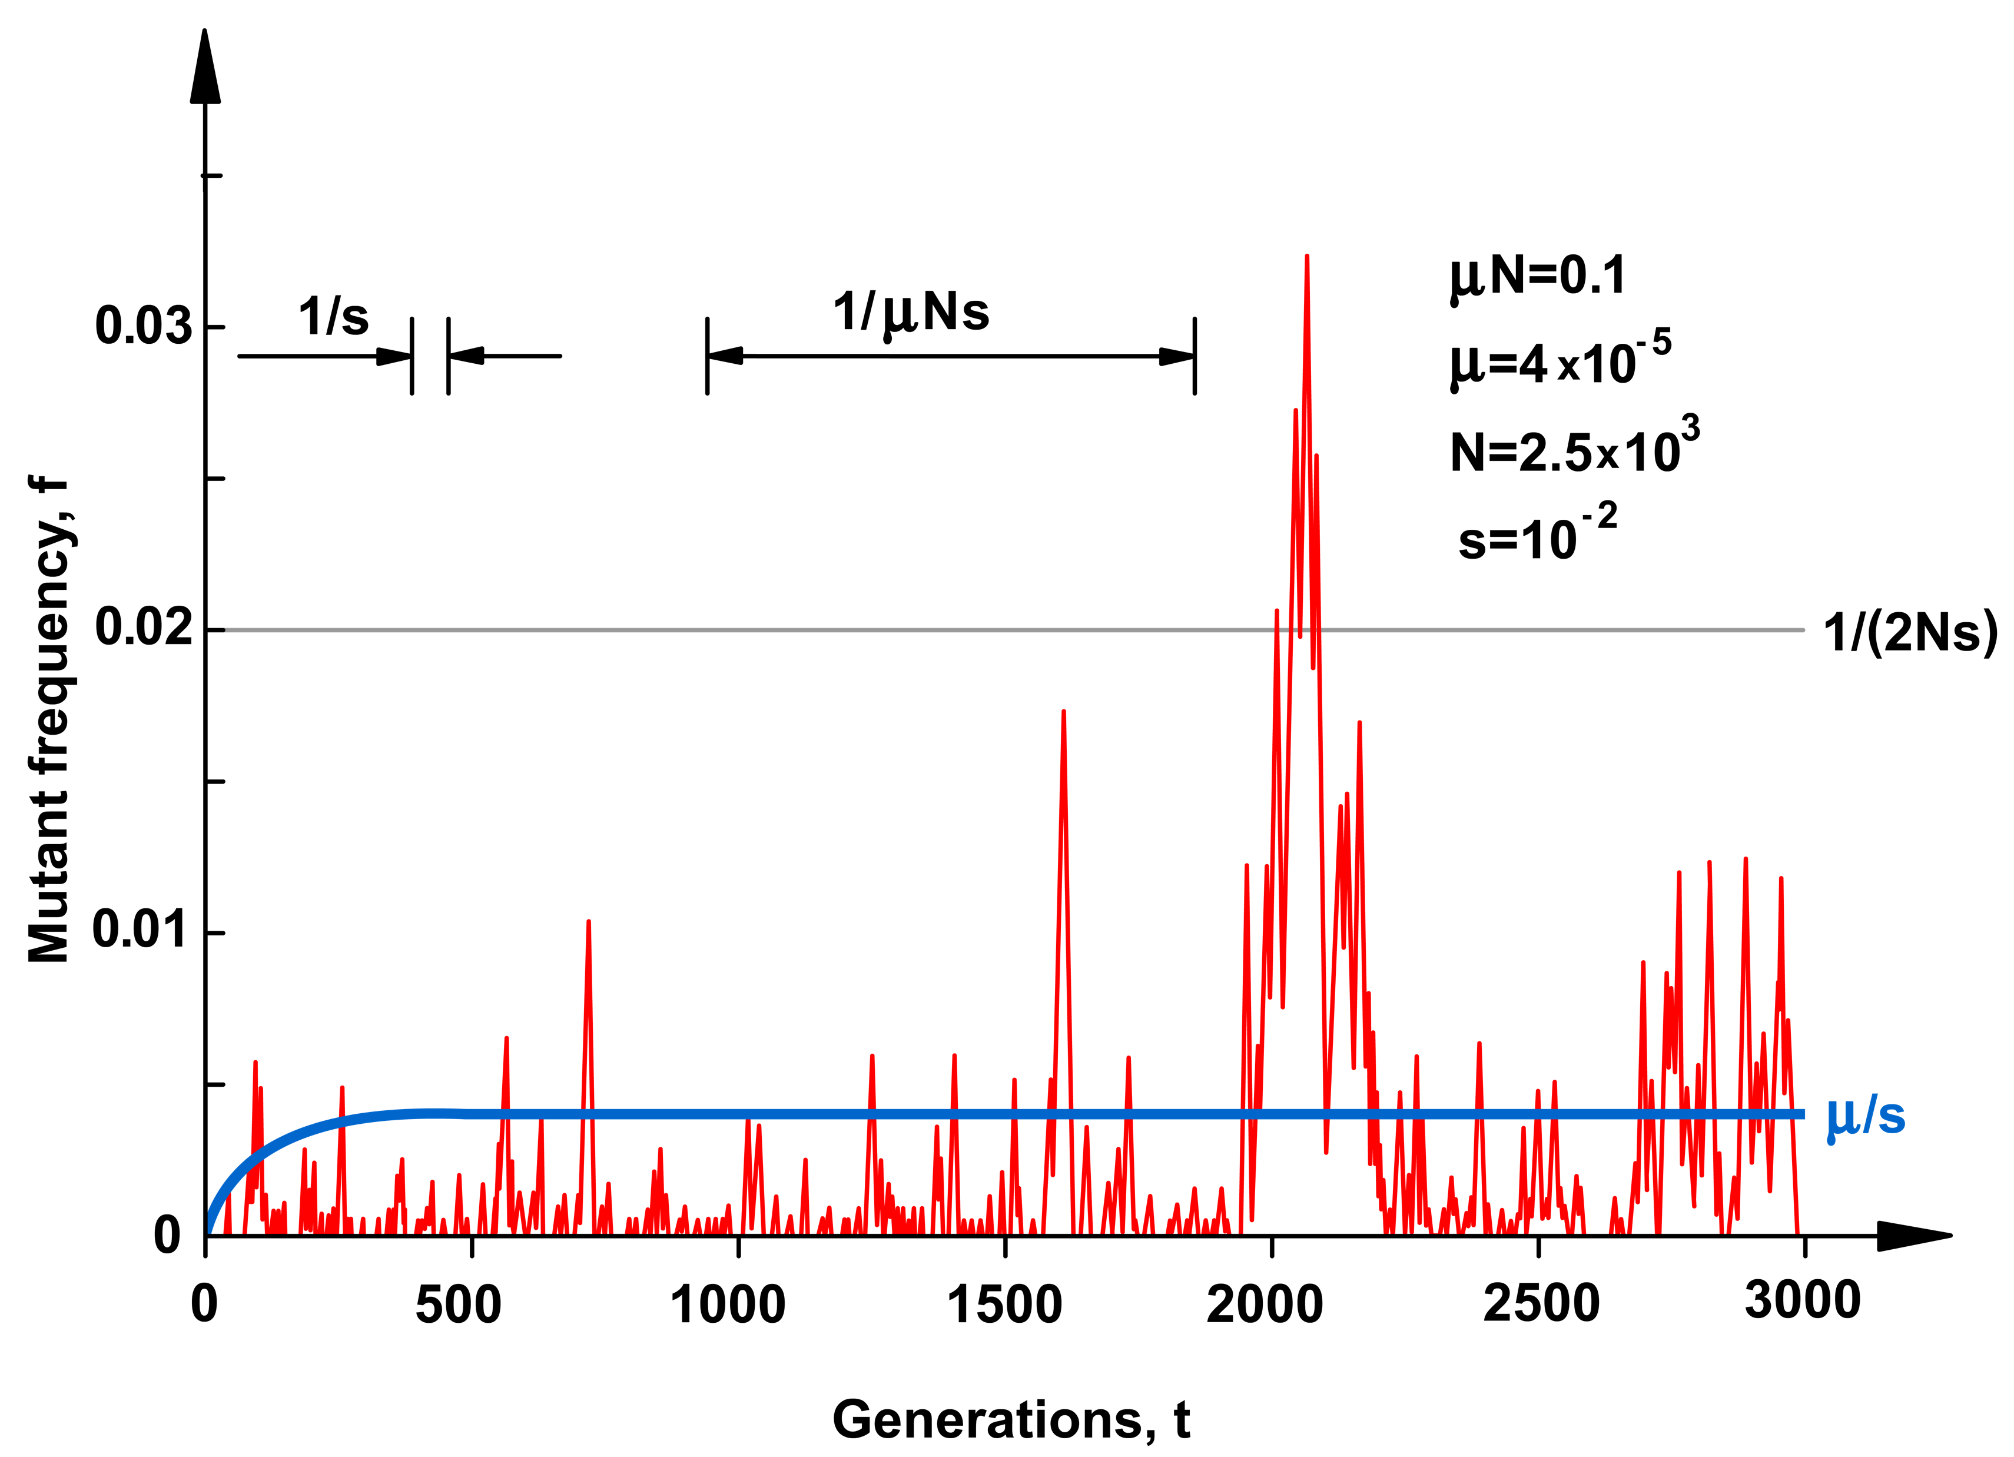
16. Нарисуйте схематически стационарное состояние как случайный процесс в присутствие отбора.
stochatic threshold

Slide 8
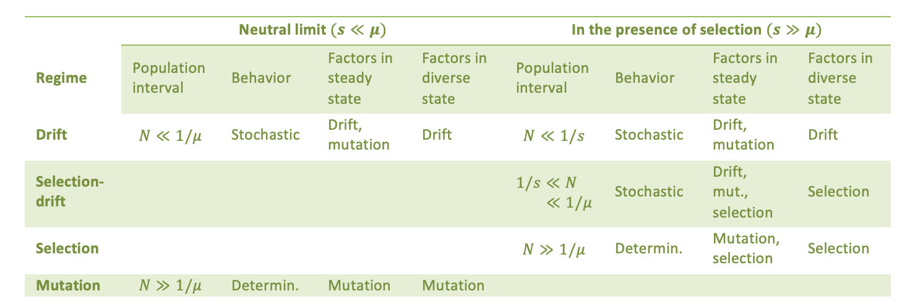
19. Если коэффициент селекции s гораздо больше вероятности мутации μ, сколько имеется характерных интервалов N с разным поведением?

Slide 9
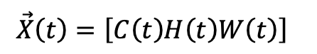
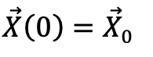
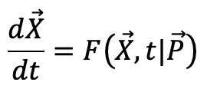
22. Какой метод используeтся для моделирования систем «хищник -добыча» при большом размере популяции? Численное решение ОДУ
Состояние системы
Задаете начальные условия и промежуток времени [t₁ t₂]
Программируете вектор правых частей)
Передаете параметры P через global
Находите Х(t) встроенной программой ODE
Рисуете график и печатаете над ним параметры

Slide 10
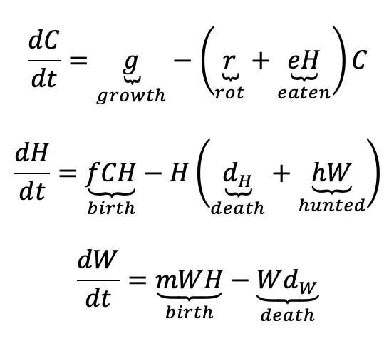
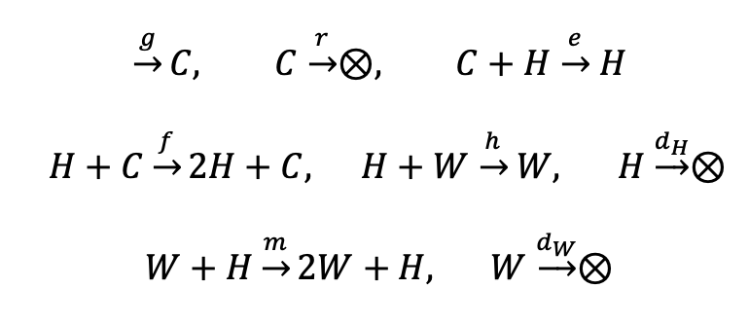
22. Какой метод используeтся для моделирования систем «хищник -добыча» при маленьком размере популяции? Метод Гиллеспи
Записываем все процессы как химические реакции
Все числа C, H, W целые
Задается мелкий шаг по времени, dt
C, H, W остается тем же или меняется на 1 или -1
Изменение происходит с малой вероятностью пропорциональной скорости реакции H(t+dt) = H(t) + dt*(rand < f*C)

Slide 11
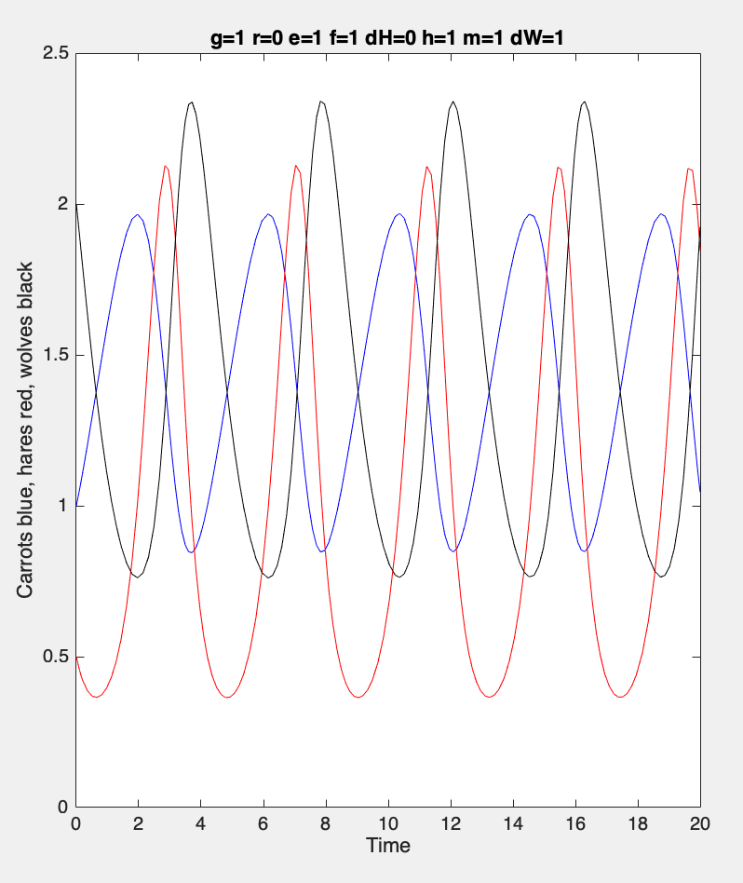
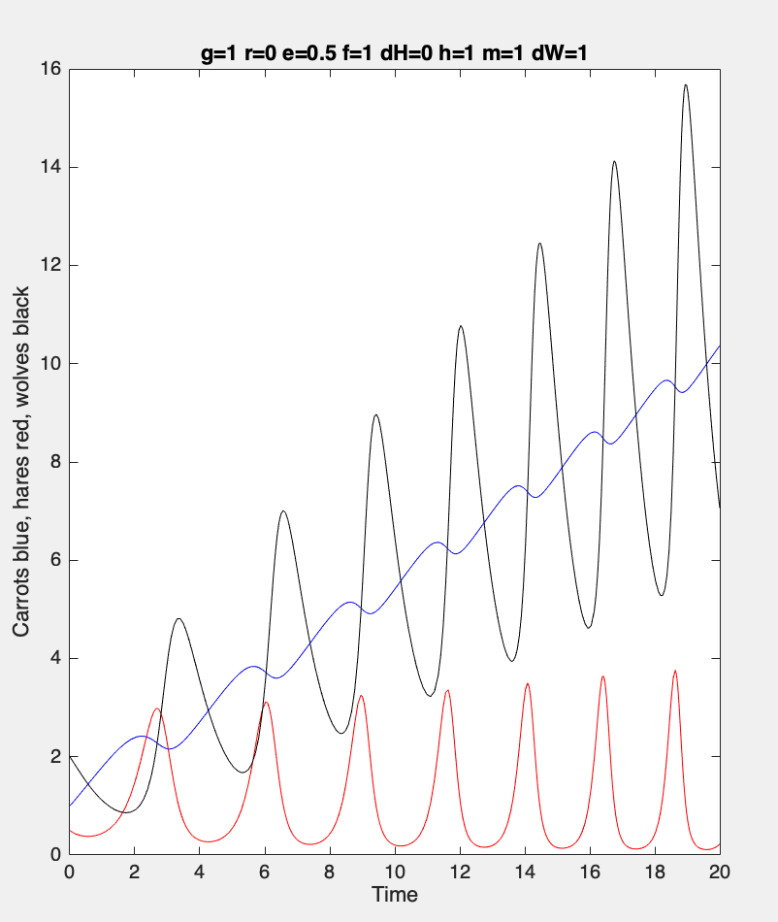
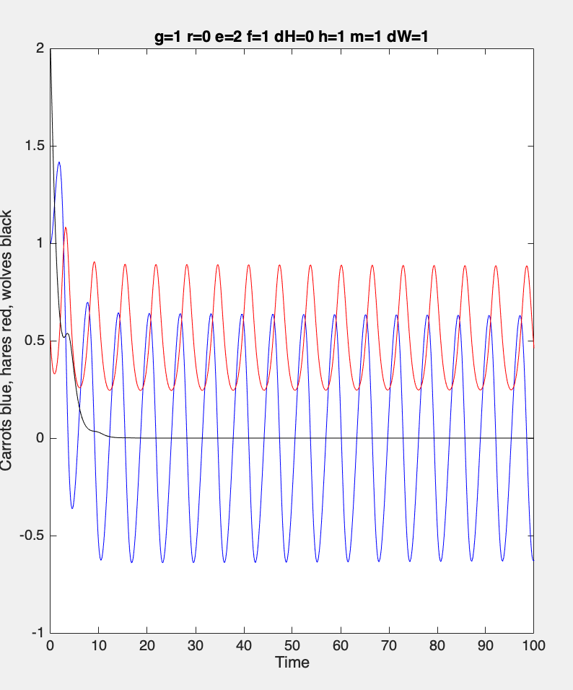
23. Всегда ли стационарное состояние стабильно? Какие еще бывают решения? Осциляции, расходимость затухание
е=0.5
е=2
е=1
Прошлое домашнее задание: устойчивое стационарное!

Slide 12
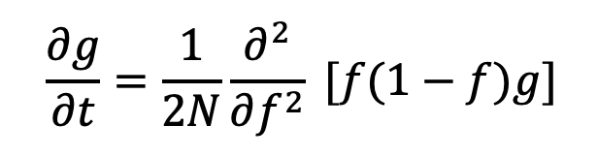
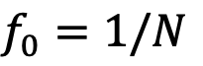
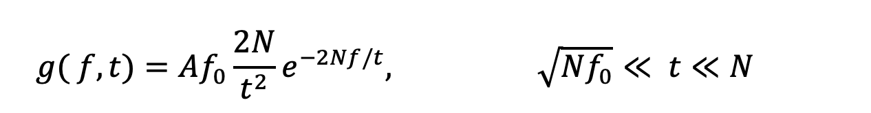
24. Что такое «автомодельное решение уравнения»? Одна копия аллели, только дрейф, нет отбора
ρ
t₁
t=0
t₂
1/N
f
Вывод на доске (5 минут):
g(f,t) = A(t) F[fB(t)]
C

Slide 13
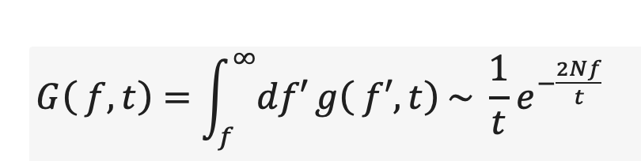
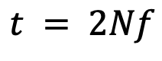
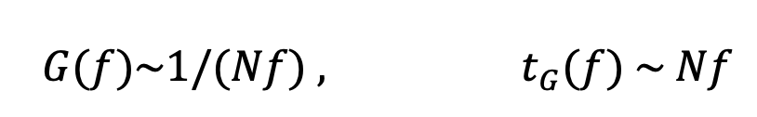
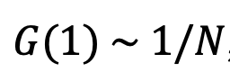
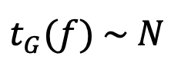
26. Какова вероятность фиксации аллели в нейтральном случае? Вероятность фиксации и ее время
Вероятность того что, в момент t, дорастет до f
ρ
t₁
t=0
t₂
имеет максимум при
1/N
f
Вероятность (и время) того что он когда то дорастет до f
Вероятность (и время) того что он зафиксируется в популяции

Slide 14
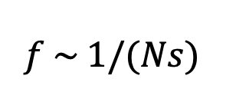
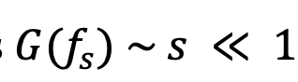
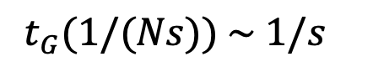
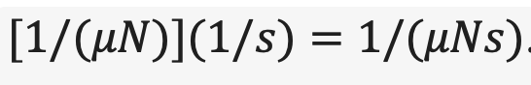
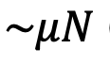
26. Какова вероятность фиксации аллели при наличии положительного отбора Характерные величины
Выше порога
не пускает естественный отбор сильнее дрейфа
Вероятность и время дорасти до порога
Время ожидания такого события
Вероятность такого состояния

Slide 15
Домашняя контрольная (тем кто не делал) 45 минут. 1 – 4 предложения на вопрос или формула или рисунок
Убедите креациониста в общем происхождения видов, одним фактом.
Чем механизм Ламарка отличается от Дарвина?
Какая математический параметр используется и для генеалогического дерева и для PCA?
Что такое «фитнесс» , «коэффициент селекции» s, « рекомбинация»,?
Что такое «случайный генетический дрейф»?
Почему 2й и 3ий члены в ур.. Колмогорова это 1я производная, а й член вторая ?
Каким процессом можно пренебречь когда и мутантов и дикого типа очень много?
Нарисуйте изменение частоты мутантов со временем в пределе очень большой популяции.
Что происходит с s при изменeнии внешней среды?
Определите «антигенный побег от иммунной системы».
Определите «эпистаз».
Что такое стационарное состояние?
Какую форму плотность вероятности стационарного состояния имеет в отсутствие естественного отбора, в больших и малых популяциях отдельно?
Нарисуйте схематически f(t) для адаптации в интервале размеров популяций, 1/s << N << 1/μ.
как случайный процесс, как при отсутствии и в присутствие отбора.
Напишите общее выражение средней величины наблюдаемой переменной зависящей от доли мутантов через плотность вероятности.
Что такое генетическое расстояние? Напишите его через f.
Каковы доминирующие факторы эволюции в интервале размеров популяций, 1/s << N << 1/μ , при (а) малой и б) большой гетерозиготности?
Что такое “гаплотип”?
Как с помощью подчсета гаплотоипов измерить эффективный размер популяции ?
Когда нужно использовать ОДУ, когда Гиллеспи, когда Монте Карло для моделирования систем «хищник -добыча»?
Кроме стабильного стационарного состояния, назовите еще два типа поведения системы.
Что такое «анзац»?
Формула и определение для «стохастический порога».
Какова вероятность фиксации аллели в нейтральном случае и при наличии положительного отбора?

Slide 16
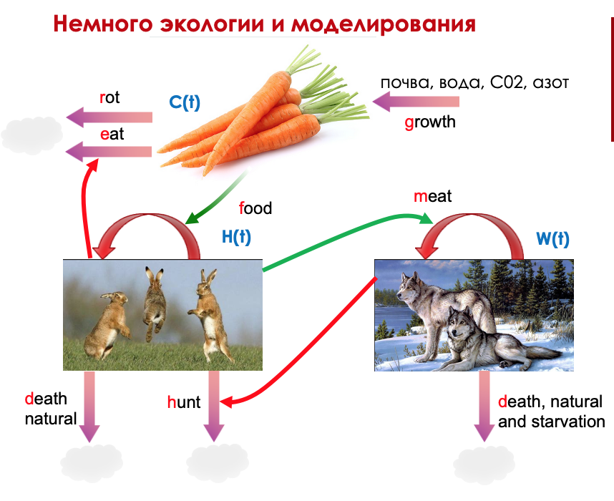
Условия стабильности стационарного состояния
Хищник-добыча-еда

Slide 17
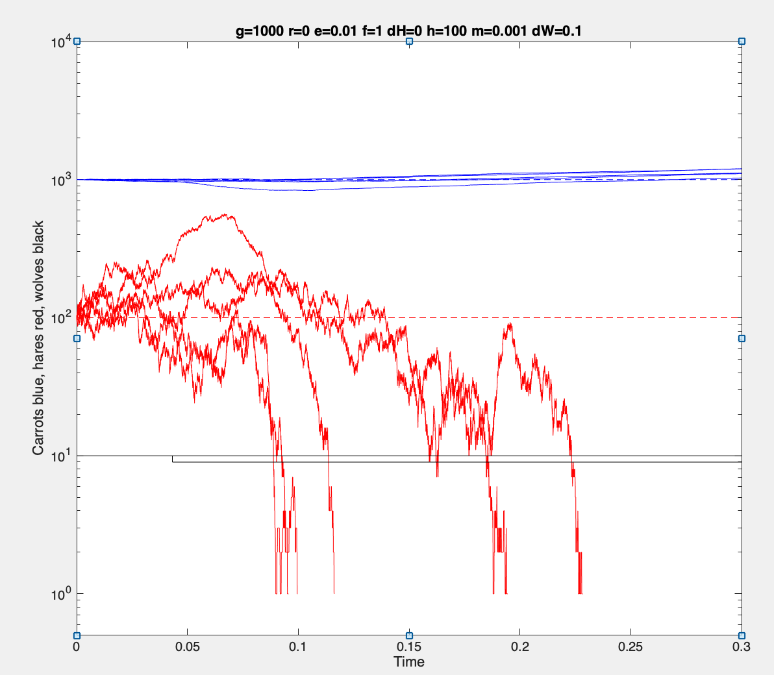
Домашнее задание 1
Найти устойчивое стационарное состояние «морковка, зайцы, волки» в алгоритме УДЕ или Гиллеспи
Метод: подобрать параметры так чтобы волков было меньше чем зайцев и их меньше чем морковки, а характерные времена жизни для всех трех были одного порядка

Slide 18
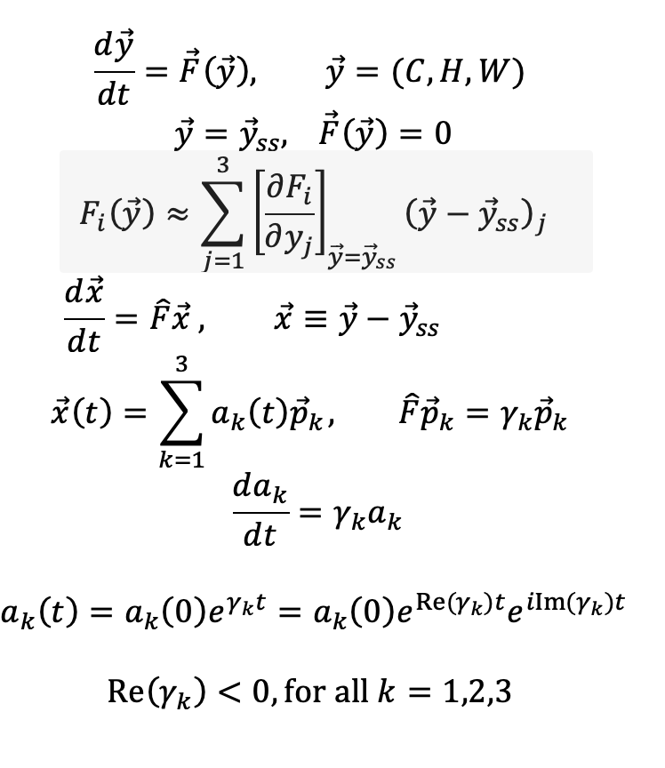
Stability condition

Slide 19
Stability condition

Slide 20
Stability condition

Slide 21
Stability condition

Slide 22
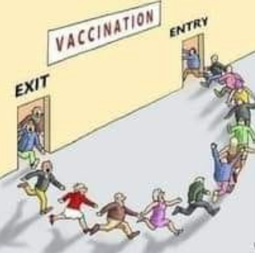
Данные по SARS CoV-2
Wolz et al 2021, Nature
Davies et al 2021, Science
Graham et al 2021, Lancet Public Health
Campbell et al 2021, Euro Surveillance
Davis et al 2021, Nature
Pegu et al., Science 373, 1372–1377 (2021)

Slide 23
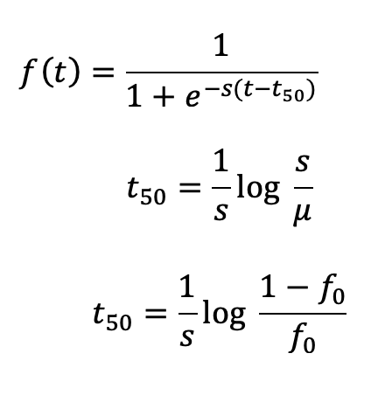
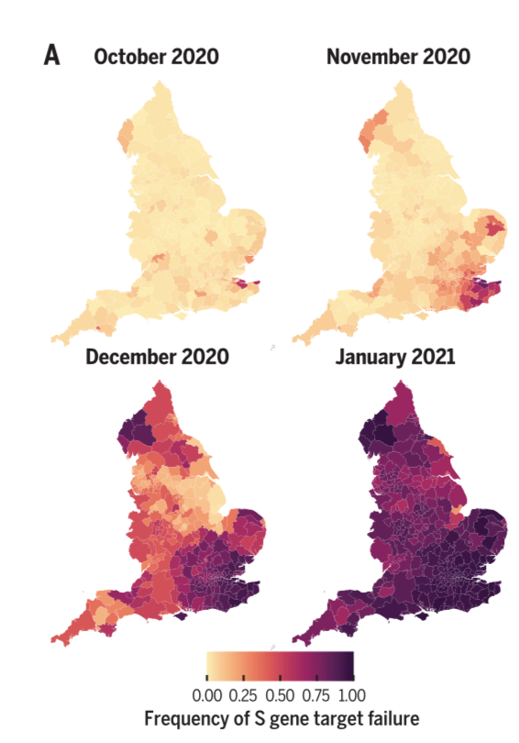
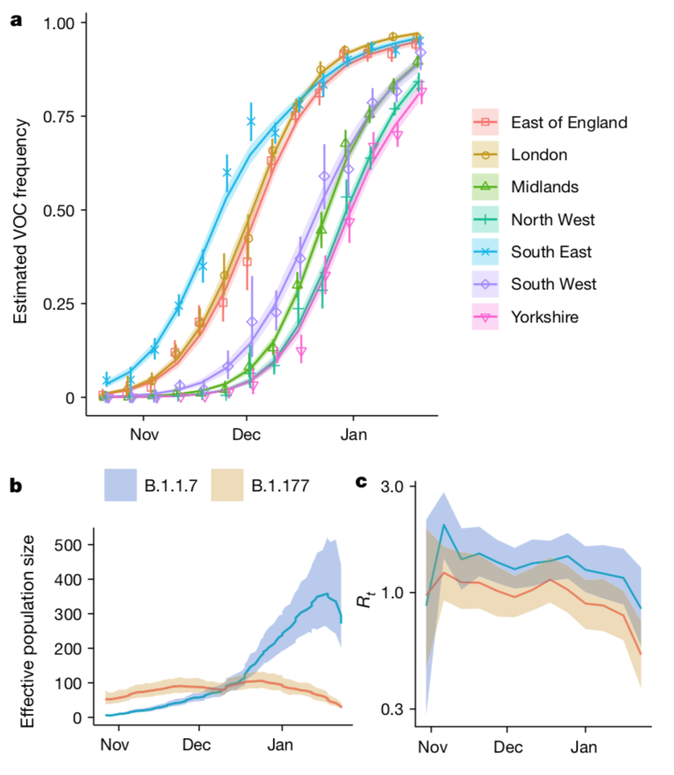
Адаптация SARS-Cov-2: альфа штамм (B.1.1.7)
Новая мутация
Если она уже была

Slide 24
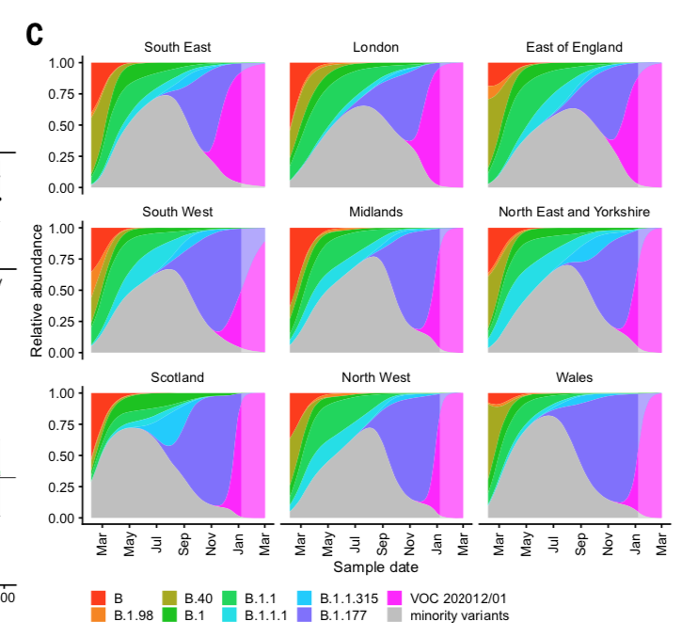
История штамма B.1.1.7

Slide 25
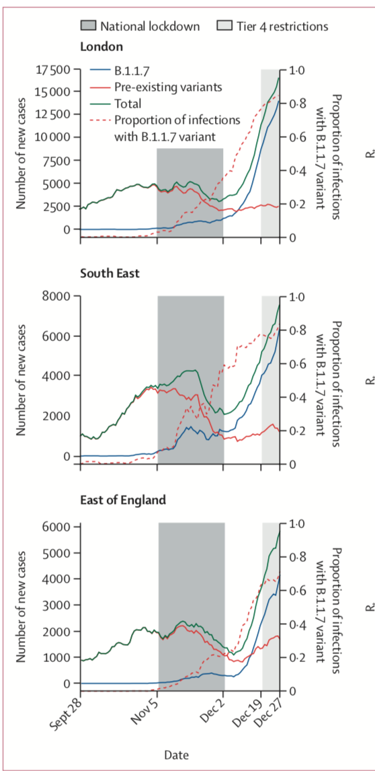
Новый вариант обгоняет старый во время локдауна

Slide 26
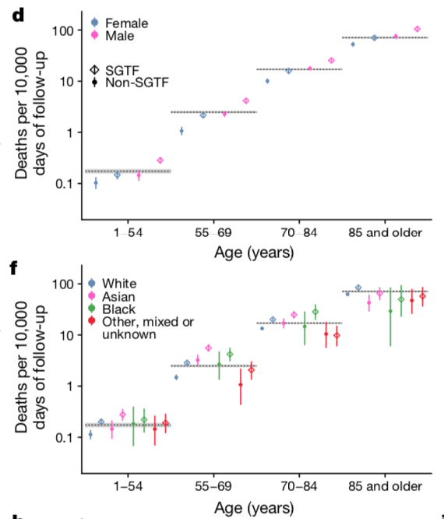
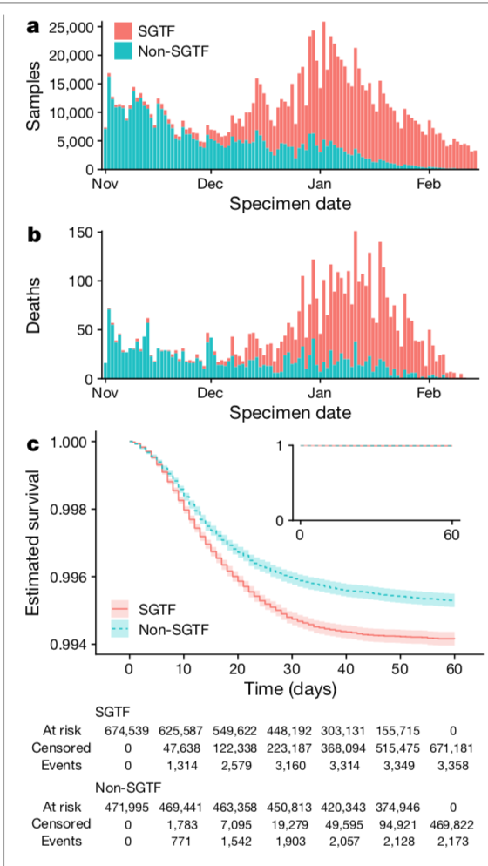
Новый вариант убивает на 60% больше?

Slide 27
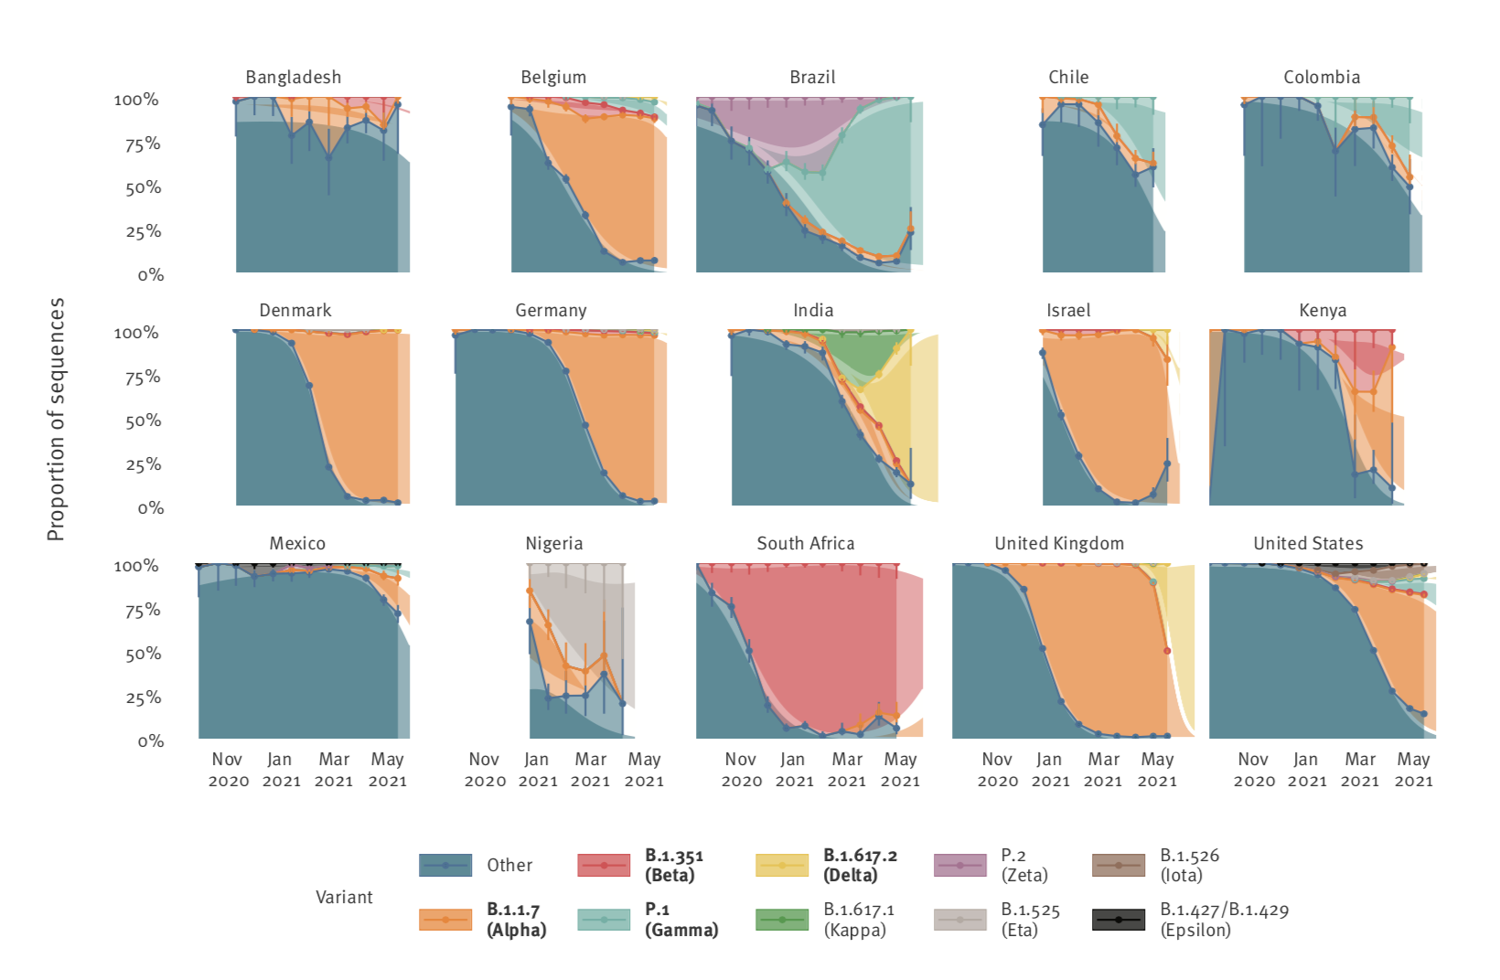
Следующие штаммы и их клональная интерференция

Slide 28
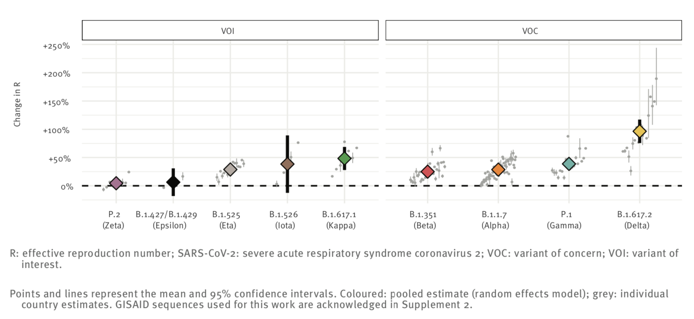
Число репродукции R₀

Slide 29
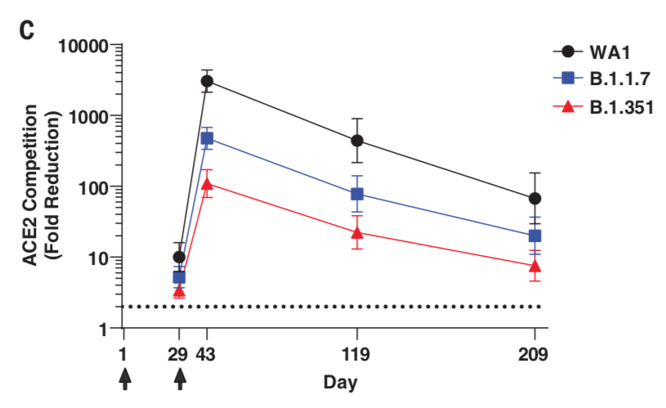
Затухание антител от вакцины

Slide 30
О гриппе и САРС Ков 2
https://www.youtube.com/watch?v=A1M2oWgwmtI&t=4413s
https://www.youtube.com/watch?v=Men9WDWvK9E

Slide 31
Выводы
САРС КоВ 2 быстро эволюционирует производя штаммы с повышенным числом трансмиссии (fitness)
Вирус также увеличивает вирулентность
Титр антител убывает со временем (за несколько месяцев)
Новые штаммы распознаются гораздо хуже чем старые

Slide 32
В предыдущей серии

Slide 33
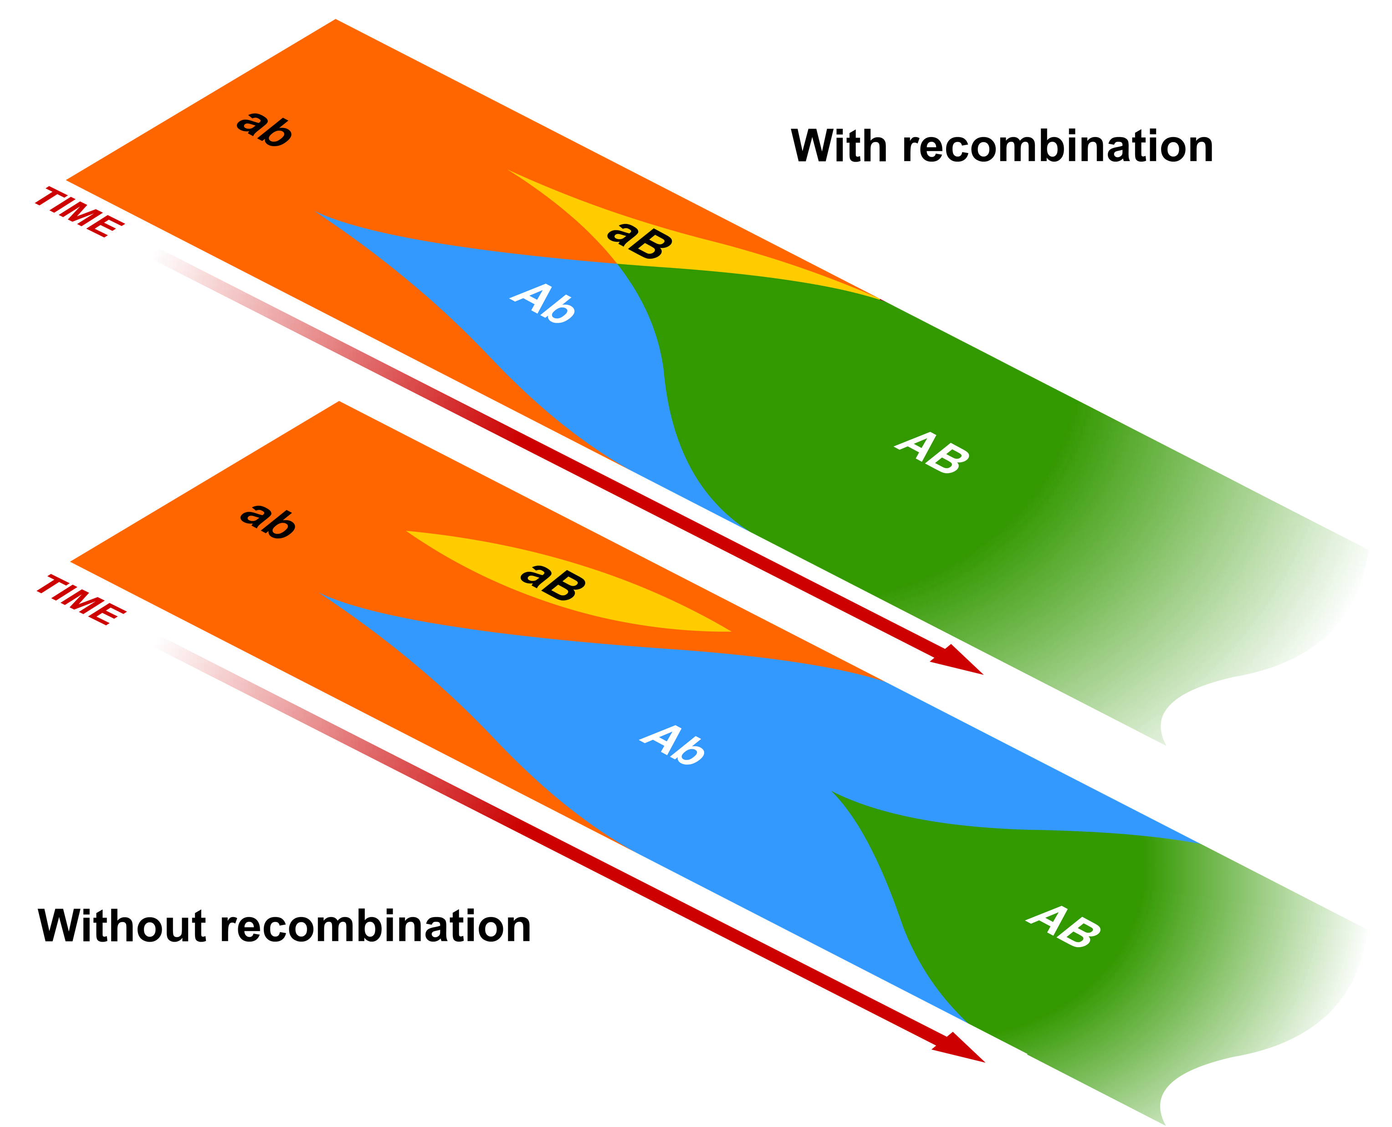
Клональная интерференция
A
B
A
b
a
B
a
b

Slide 34
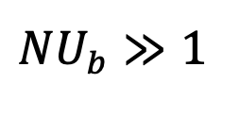
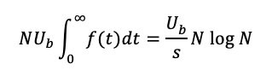
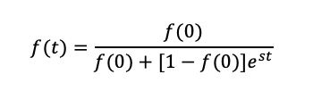
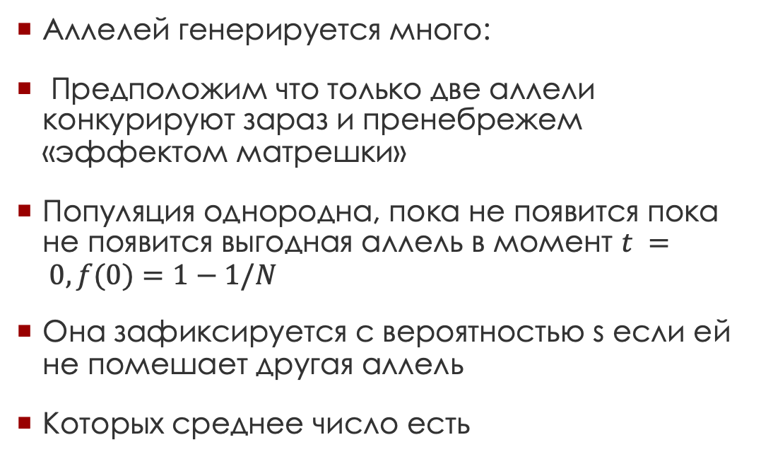
Простое приближение
Аллелей генерируется много:
Предположим что только две аллели конкурируют зараз и пренебрежем «эффектом матрешки»
Популяция однородна, пока не появится пока не появится выгодная аллель в момент $t = 0, f(0)=1−1/N$
Она зафиксируется с вероятностью s если ей не помешает другая аллель
Которых среднее число есть

Slide 35





Вычисление интеграла методом перевала
Average number > s
Острый максимум
Домашнее задание 3

Slide 36


Скорость эволюции
<< 2 s₀ N U_{b}

Slide 37
Конкуренция многих локусов
Клоны как матрешки

Slide 38

Model: Fitness classes, fixed s
Fitness W= W₀ - sk

Slide 39

Semi–deterministic approximation
Написать детерминистическое уравнение динамики всех фитнесс классов кроме самого лучшего
Решить уравнение и показать что оно имеет решение одинокой волны бегущей с неопределенной скоростью, V
Показать что у волны есть верхний край волны по фитнесс Выразить разницу меж пиком и краем через скорость V
Идентифицировать край с наилучшим, стохастическом классом
Найти его динамику из одно-локусной модели
Сшить результат с динамикой основной, детерминистической части волны
V
Детерминистическая собака ведомая стохастическим носом

Slide 40





Детерминистическая часть Основное уравнение
ест. отбор
Граничное условие
Нормировка

Slide 41







Непрерывное приближение
Непрерывное по t приближение
Непрерывное по k приближение
Замена переменных
Дом.зад. 1: проверить переход

Slide 42





Анзац: Бегущая волна
ест. отбор
Норм. скорость накопления мутаций
Нормировка

Slide 43






Высота и ширина Непрерывный набор решений
Вблизи максимума, << 1
ряд Тайлора (дом. зад. 2)
Теорема Фишера
Нормировка

Slide 44






Край волны
Минимум
Расстояние
до края
Дом.зад. 3: проверить

Slide 45







Перепад между краем и центром
$$\int_{x_{0}}^{0}{dx}φ^{′}\left(x\right)={\left[xφ^{′}\left(x\right)\right]}_{x_{0}}^{0}−\int_{\left.{φ^{′}\left(x\right.}_{0}\right)}^{0}{x dφ^{′}}$$
$$\int{dA B\left(A\right)}=AB\left(A\right)−\int{dB A\left(B\right)}$$
Дом.зад. 4: проверить

Slide 46
Чтобы найти скорость v, нужно исследовать стохастический край однолокусной теорией!

Slide 47
Выводы 2
Много-локусная модель с многими вложенными клонами и фиксированным s
«Детерминистическая собака со стохастическим носом»
Детерминистическая часть описывается нелинейным дифуром в частных производных
Решение это бегущая волна вдоль оси фитности
Мы нашли ее форму в центре, длину края, и полный перепад
Скорость остается неизвестной. Нужен стохастический нос!

Slide 48

Спасибо!

